Slide 1
講 道 / Sermon
天 堂 是 我 家
Heaven Is My Home

Slide 2

天 堂 是 我 家

Slide 3

1. 天 堂 之 家
13 這些人都是存著信心死的、
並沒有得著所應許的、
卻從遠處望見、且歡喜迎接、
又承認自己在世上是客旅、是寄居的。
14 說這樣話的人、
是表明自己要找一個家鄉。
15 他們若想念所離開的家鄉、
還有可以回去的機會。
16 他們卻羨慕一個更美的家鄉、
就是在天上的．所以上帝被稱為他們的上帝、
並不以為恥．因為他已經給他們豫備了一座城。
希伯來書 11:13-16

Slide 4
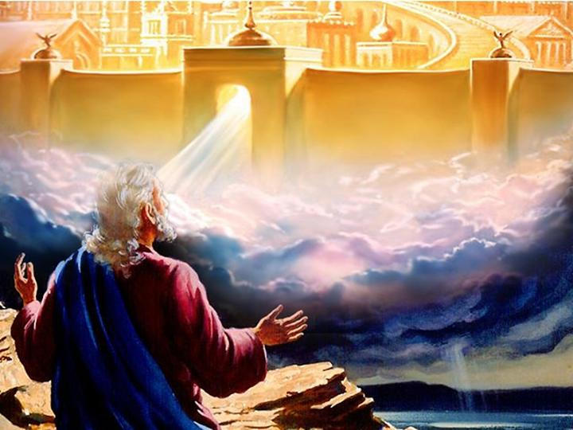
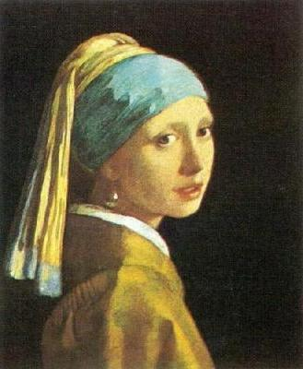
天堂是我家

Slide 5
2. 最 佳 之 夢
13 這些人都是存著信心死的、並沒有得著所應許
的、卻從遠處望見、且歡喜迎接、
又承認自己在世上是客旅、是寄居的。
14 說這樣話的人、是表明自己要找一個家鄉。
15 他們若想念所離開的家鄉、
還有可以回去的機會。
16 他們卻羨慕一個更美的家鄉、就是在天上的…
希伯來書 11:13-16

Slide 6
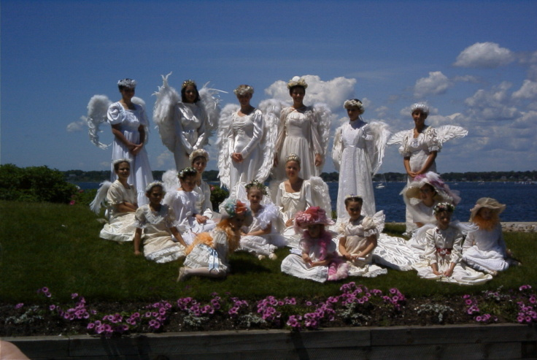
天 上 的 親 友

Slide 7
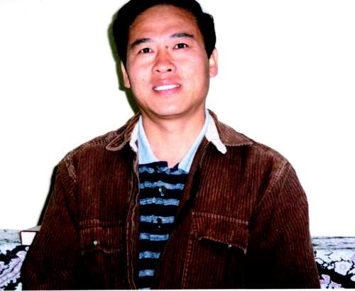

失了大地得了天空
遠志明《失了大地‧得了天空》

Slide 8
3. 歸 家 之 途
6 既有必進安息的人、那先前聽見福音的、
因為不信從、不得進去．
10 因為那進入安息的、乃是歇了自己的工、
正如上帝歇了他的工一樣。
11 所以我們務必竭力進入那安息、
免得有人學那不信從的樣子跌倒了。
希伯來書 4:6, 10-11

Slide 9
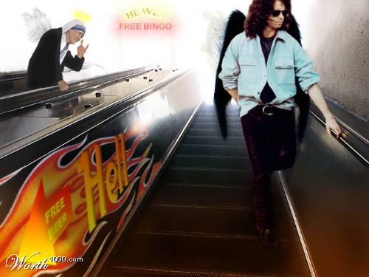
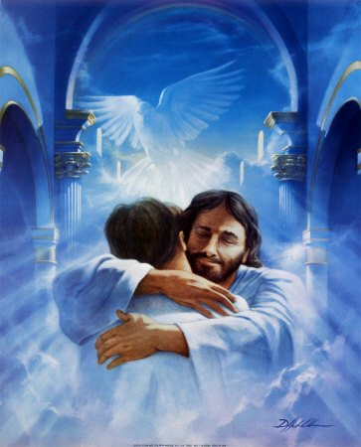
信 從 福 音 ？

